Slide 1
Ракета на сжатом воздухе
Вакульчик Егор 10 “А”

Slide 2
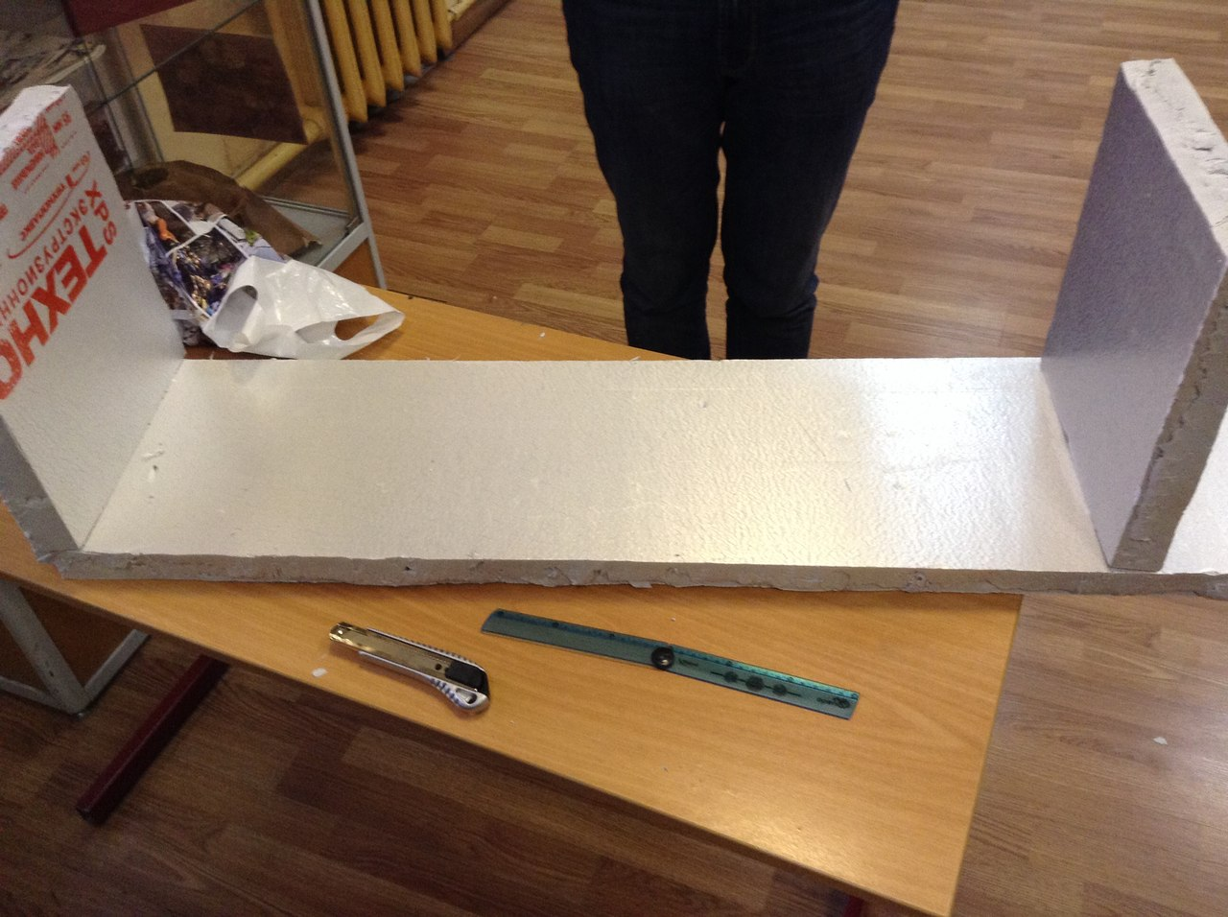
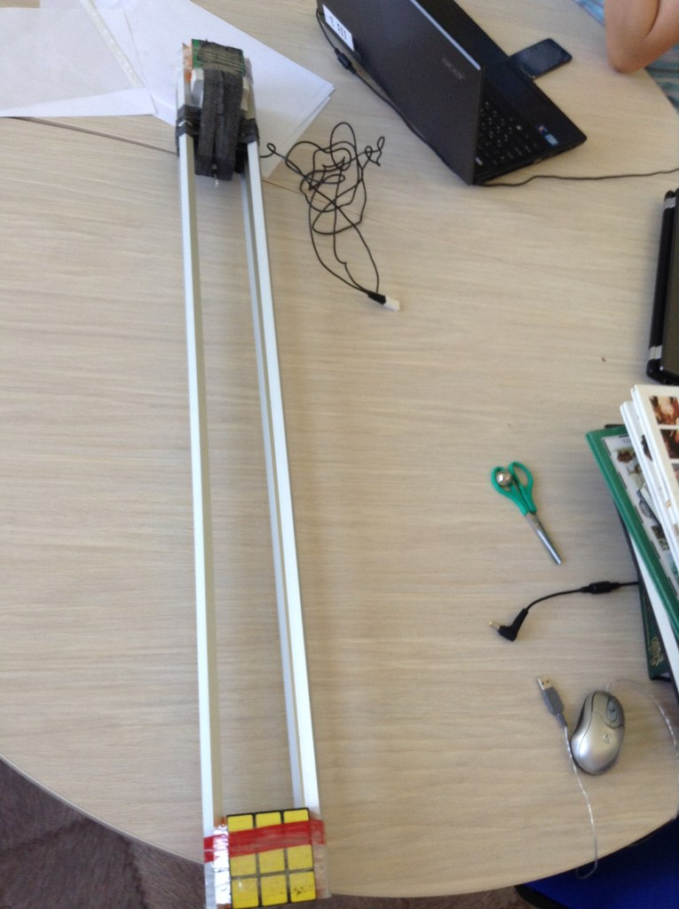
Эволюция конструкции. Стенд.

Slide 3
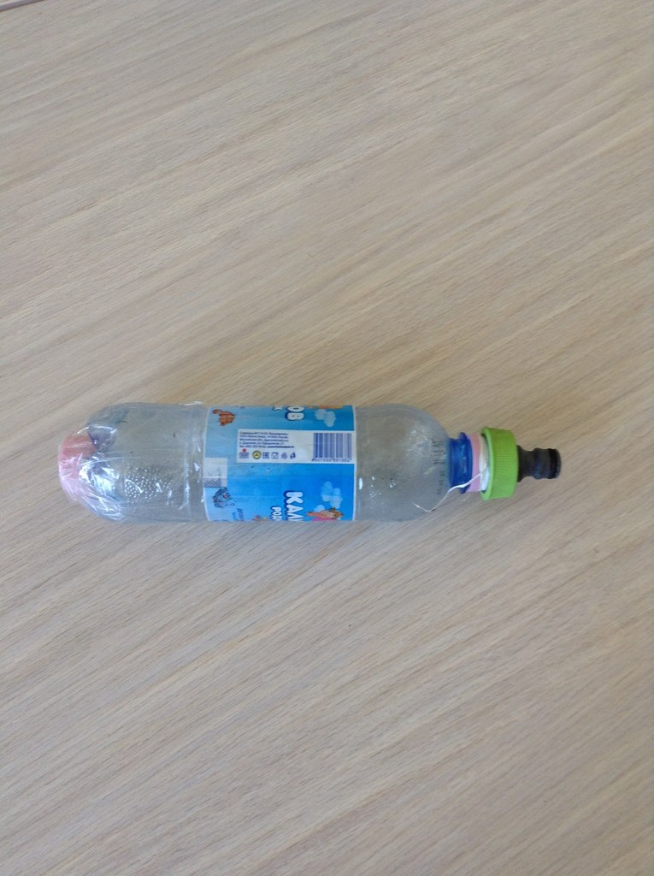
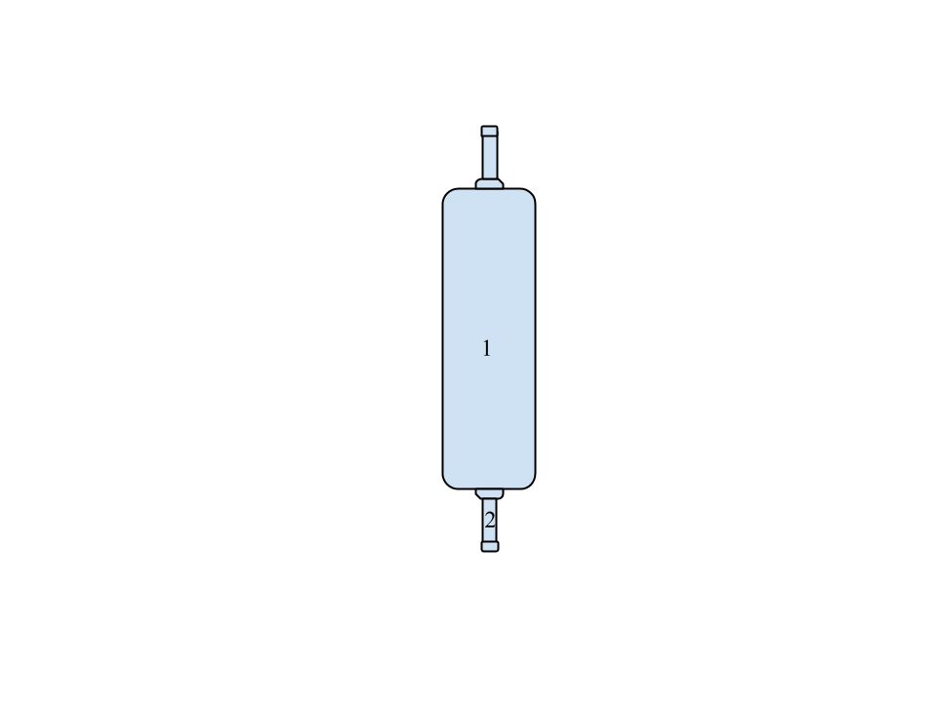
Эволюция конструкции. Ракета

Slide 4
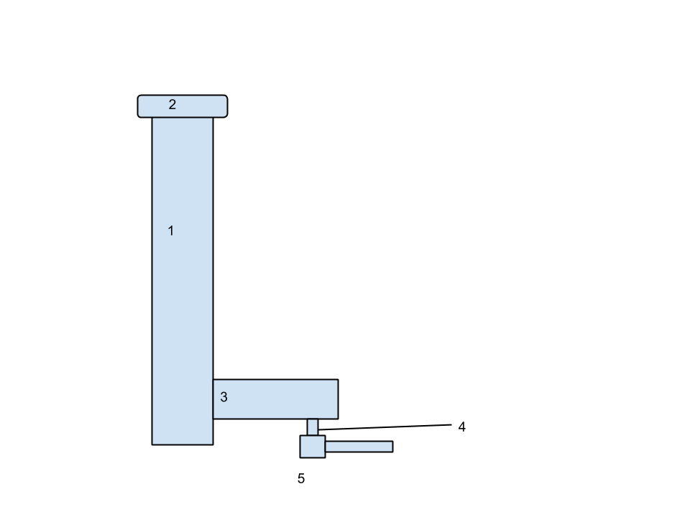
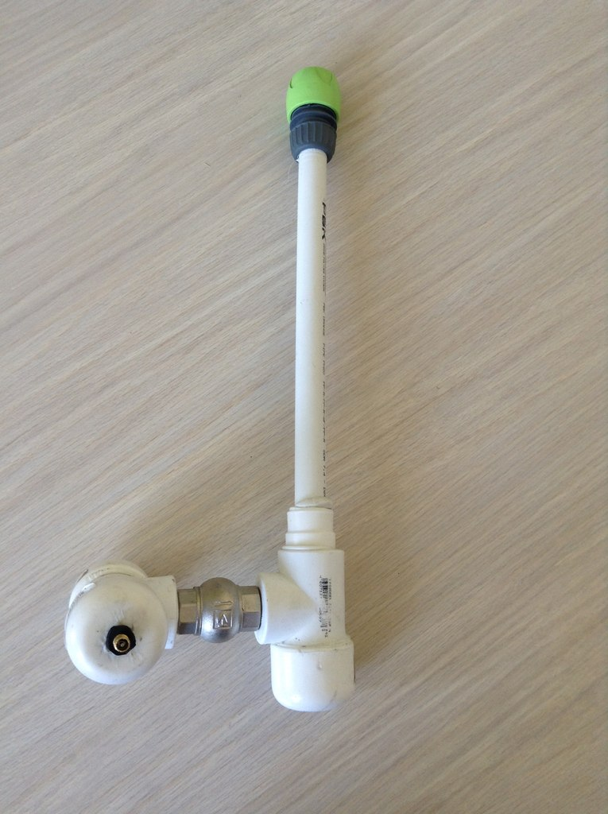
Эволюция конструкции. Пусковая установка

Slide 5
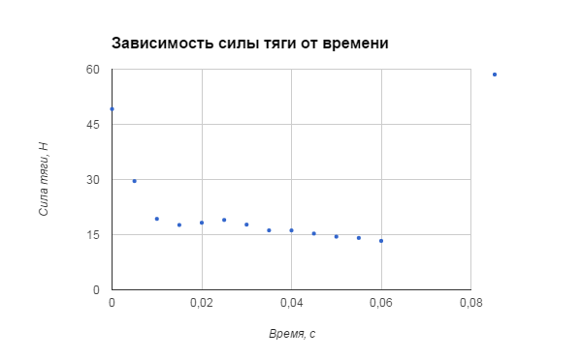
Получившиеся результаты. Реальная модель.

Slide 6
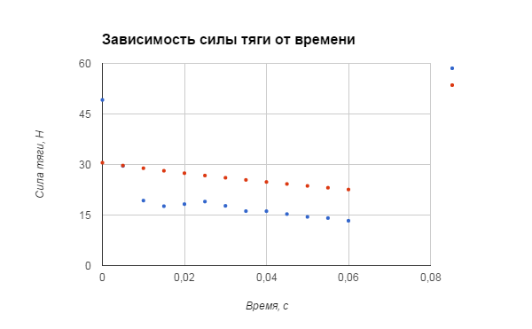
Получившиеся результаты. Сравнение реальной и первой цифровой моделей.

Slide 7
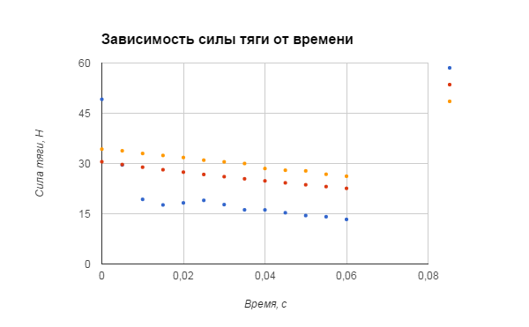
Получившиеся результаты. Сравнение всех моделей.

Slide 8
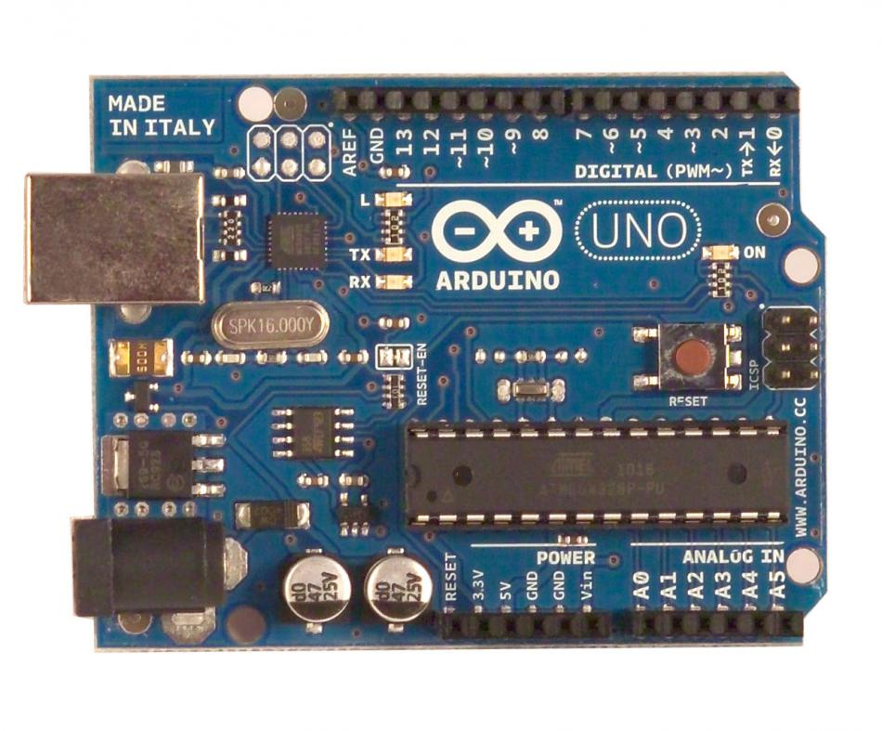
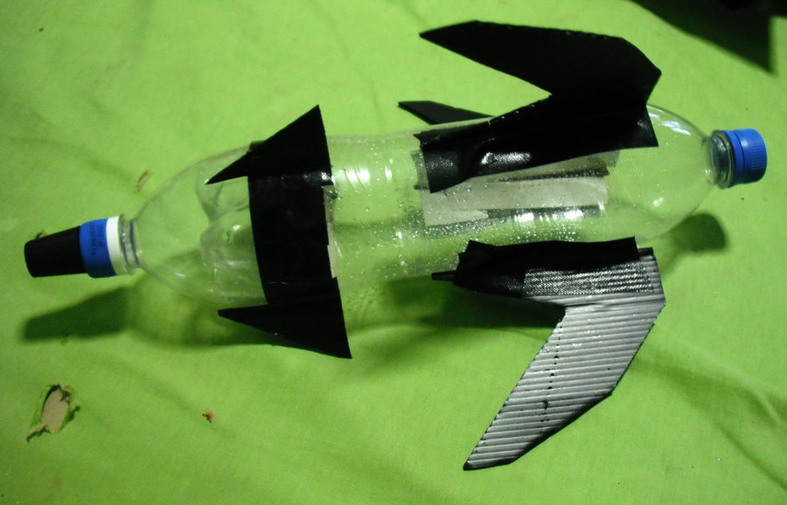
Перспективы развития

